Slide 1
DOBRE PRAKTYKI DOTYCZĄCE CIĘCIA, MIELENIA I SZLIFOWANIA – SZKOLENIE

Slide 2
WSTĘP (DLA INSTRUKTORA)
NEPSI przygotował zestaw materiałów edukacyjnych do wykorzystania na etapie szkoleniowym procesu wdrażania Dobrych praktyk NEPSI.
Każda z prezentacji szkoleniowych omawia temat istotny dla pracowników wszystkich branż stosujących materiały zawierające krzemionkę krystaliczną. Prezentacje zawierają informacje o związanych z danym tematem zagrożeniach wynikających z narażenia na pył, jak również dobre praktyki i dostępne środki umożliwiające ograniczanie tych zagrożeń. Szkolenie ma na celu zapewnienie informacji i wiedzy pracownikom, aby mogli skutecznie stosować środki kontroli i ograniczać narażenie na respirabilną krzemionkę krystaliczną (RKK) w miejscu pracy.
Zgodnie z potrzebami prosimy uzupełnić tę prezentację o dodatkowe informacje na pustych slajdach i w polach tekstowych do tego przeznaczonych.

Slide 3
UWAGA
Niniejsza prezentacja szkoleniowa ma charakter doradczy i zawiera treści informacyjne. Przedstawione w niej informacje nie stanowią norm ani przepisów. Nie tworzą one także nowych zobowiązań ani nie zmieniają zobowiązań już istniejących, wynikających z przepisów i polityki zdrowotnej.

Slide 4
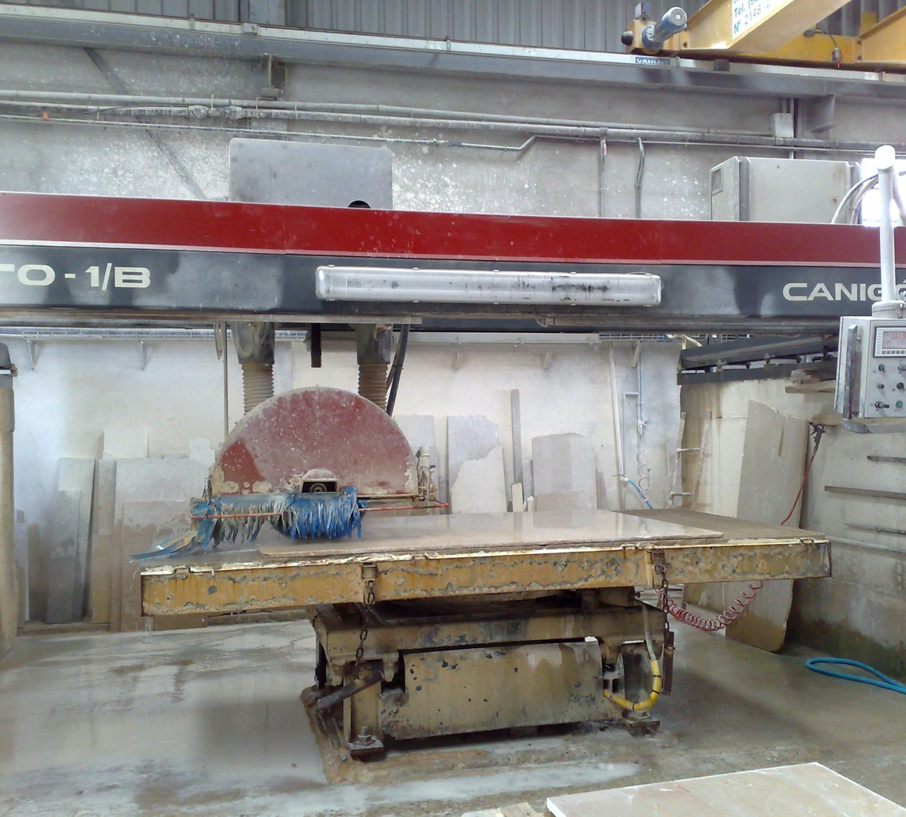
WSTĘP
Zdobycie wiedzy na temat tego, jak się chronić przez zagrożeniami związanymi z pracą, to priorytet.
Niniejsze szkolenie pozwala zdobyć wiedzę na temat:
Zagrożeń zdrowia związanych z procesami przemysłowymi o wysokim zużyciu energii, które mogą powodować narażenie na szkodliwy pył zawierający respirabilną krzemionkę krystaliczną (RKK)
Dobrych praktyk, jakie należy stosować podczas cięcia, mielenia i szlifowania
Miejsce na tekst instruktora – w przypadku dodania własnego slajdu należy podać krótki opis materiału
Notes:
Nadmierne narażenie na respirabilną krzemionkę krystaliczną (RKK) może w długiej perspektywie prowadzić do poważnych problemów zdrowotnych pracowników. Z tego powodu ważne jest, by wszyscy pracownicy znali dobre praktyki, które ograniczają lub eliminują narażenie na pył krzemionki.
Niniejsze szkolenie zawiera zalecenia dotyczące cięcia, mielenia i szlifowania materiałów zawierających krzemionkę krystaliczną.

Slide 5

METODY KONTROLI PYŁU
DOBRA HIGIENA / SPRZĄTANIE
Pranie odzieży roboczej i odkurzanie pyłu wytwarzanego w procesach zapobiegają gromadzeniu się pyłu z biegiem czasu – czyste miejsce pracy jest bezpieczne.
WODA
Mokre procesy zapobiegają unoszeniu się pyłu w powietrze, gdyż woda wychwytuje jego cząsteczki.
Procesy cięcia, mielenia i szlifowania mogą być kontrolowane przy użyciu pięciu głównych metod kontroli pyłu.
SPRZĘT OCHRONNY
ŚOI (np. maski) chronią pracowników przed pyłem, gdy wszystkie inne środki kontroli nie zapewniają wystarczającej kontroli ryzyka związanego z narażeniem.
ZAMKNIĘTA PRZESTRZEŃ
Prowadzenie procesów wytwarzających RKK w szczelnym środowisku zapobiega narażeniu na pył u źródła.
ODPYLANIE/WENTYLACJA
Wychwytywanie RKK u źródła, zanim zostaniemy na nią narażeni, i zastępowanie zanieczyszczonego powietrza czystym powietrzem.

Slide 6
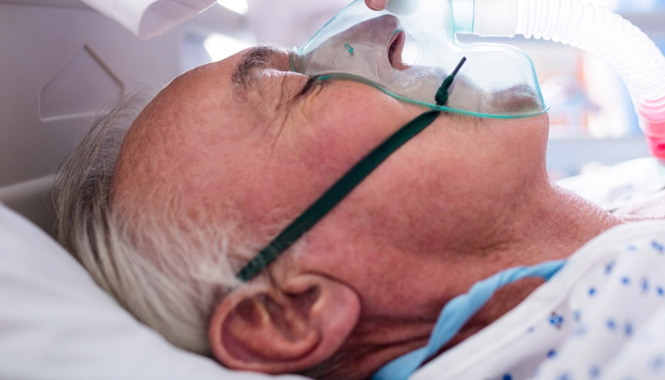

ZAGROŻENIA ZWIĄZANE Z TYM DZIAŁANIEM
Działanie to może wiązać się z dużą ilością pyłu.
Długoterminowe narażenie na wysoki poziom RKK może powodować ciężką chorobę płuc.
Ważne jest, byśmy każdego dnia chronili się przed narażeniem na pył zawieszony w powietrzu.
Stosując dzisiaj dobre praktyki, chronimy swoje przyszłe zdrowie.
Jak spędzisz swoją emeryturę?
Notes:
Procesy opróżniania worków i nieprawidłowe obchodzenie się z pustymi workami mogą prowadzić do wysokiego poziomu narażenia na pył. W związku z tym należy stosować dobre praktyki dotyczące opróżniania worków. W przypadku małych worków zalecane jest stosowanie automatycznych lub półautomatycznych stanowisk do opróżniania.

Slide 7
JAK PROCESY O WYSOKIM ZUŻYCIU ENERGII WYTWARZAJĄ RKK
Cięcie, mielenie i szlifowanie to procesy o wysokim zużyciu energii, które mogą wytwarzać duże ilości pyłu podczas obróbki pewnych materiałów.
Pył pochodzący z wielu materiałów przemysłowych (np. piaskowca) stwarza zagrożenie. Aby zmniejszyć narażenie na pył, konieczne jest stosowanie środków kontroli.
Wytwarzany pył może zawierać respirabilną krzemionkę krystaliczną (RKK). Wdychanie jej przez dłuższy okres może prowadzić do krzemicy.

Slide 8
NARZĘDZIA, KTÓRE WYTWARZAJĄ PYŁ
Szlifierki kątowe
Nożyce kątowe
Przecinarki
Bruzdownice elektryczne
Wiertarki
Notes:
Cięcie, mielenie i szlifowanie to procesy o wysokim zużyciu energii, które mogą wytwarzać niebezpieczne ilości pyłu.

Slide 9
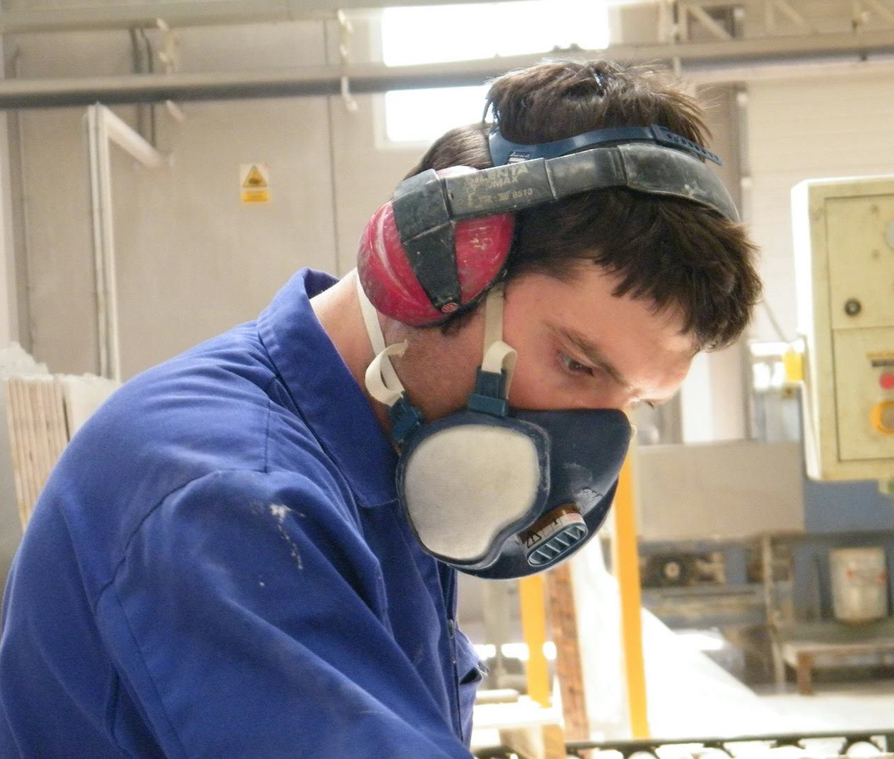
PRZED CIĘCIEM, MIELENIEM I SZLIFOWANIEM
Upewniaj się, że miejsce pracy posiada dobrą wentylację
Sprawdzaj sprzęt pod kątem śladów uszkodzeń
W przypadku używania systemu odpylania sprawdzaj, czy jest sprawny
Oczyszczaj płyty i maszyny bieżącą wodą
Notes:
Aby ograniczyć narażenie na pył i możliwość wystąpienia niepożądanych uszkodzeń ciała, przed rozpoczęciem procesów o wysokim zużyciu energii należy zastosować kilka środków ostrożności.

Slide 10
PODCZAS CIĘCIA, MIELENIA I SZLIFOWANIA
W przypadku stosowania procesów mokrych sprawdzaj, czy dopływ wody jest odpowiedni
Podczas wykonywania czynności związanych z dużą ilością pyłu zawsze noś środki ochrony dróg oddechowych
Stosowanie maszyn i narzędzi z podawaniem wody znacznie ogranicza poziom pyłu krzemionki.
Gdy to możliwe, zamykaj drzwiczki bezpieczeństwa w maszynach
Stosuj miejscową wentylację wyciągową, aby wychwytywać pył krzemionki u źródła i usuwać go ze strefy oddychania pracownika
Miejsce na tekst instruktora – Dodaj dodatkowy tekst na temat środków związanych z cięciem, mieleniem i szlifowaniem, dotyczący własnego kontekstu
Notes:
Mokre procesy pomagają ograniczyć narażenie na pył, gdyż woda wychwytuje pył zawieszony w powietrzu. Jeśli urządzenie umożliwia wtrysk wody, zalecane są procesy mokre. Produkcja na sucho wytwarza duże ilości pyłu krzemionki – nie używaj narzędzi suchych!
ŚOI powinny być noszone zgodnie z oznakowaniem i piktogramami. Podczas wykonywania czynności związanych z dużą ilością pyłu zawsze noś środki ochrony dróg oddechowych.

Slide 11
CO NALEŻY, A CZEGO NIE NALEŻY ROBIĆ PODCZAS CIĘCIA, MIELENIA I SZLIFOWANIA
NALEŻY
Stosować system odpylania, jeśli jest dostępny
Podczas pracy w przestrzeniach zamkniętych korzystać z systemów wentylacyjnych
Stosować narzędzia z podawaniem wody, aby ograniczać ilość pyłu
We wskazanych obszarach stosować ŚOI
NIE NALEŻY
Korzystać z wadliwego lub uszkodzonego sprzętu
Przepełniać pojemników na pył
Korzystać z urządzeń w połączeniu z niewłaściwymi procesami i sprzętem (np. mokrych procesów z urządzeniem, które nie obsługuje infiltracji wody)

Slide 12
PUSTY SLAJD
Wykorzystaj ten slajd do utworzenia własnego materiału szkoleniowego, dotyczącego konkretnego miejsca pracy lub kontekstu
Aby zmienić obraz, kliknij prawym przyciskiem myszy > zmień obraz > z pliku
Aby utworzyć więcej slajdów, kliknij „Nowy slajd” na zakładce
Notes:
*Informacja dla instruktora* Pomyśl o dodaniu dodatkowych informacji dotyczących własnej sytuacji w miejscu pracy

Slide 13
WNIOSKI
Cięcie, mielenie i szlifowanie to procesy o wysokim zużyciu energii, które wytwarzają duże ilości pyłu.
Pamiętaj:
Upewniaj się, że zamknięta przestrzeń posiada dobrą wentylację
Gdy to możliwe, używaj narzędzi z podawaniem wody
Sprawdzaj sprzęt pod kątem śladów uszkodzeń
Miejsce dla instruktora na wnioski dotyczącego konkretnego kontekstu

Slide 14
MATERIAŁY DO DALSZEJ NAUKI
Dobre praktyki dotyczące cięcia na sucho przy pomocy ręcznych szlifierek/nożyc kątowych i bruzdownic elektrycznych (Karta zadań 2.1.14a)
Dobre praktyki dotyczące cięcia i polerowania materiałów ceramicznych i kamiennych (Karta zadań 2.2.7)
Przewodnik dobrych praktyk NEPSI
Przewodnik NEPSI dla małych i średnich przedsiębiorstw
Więcej materiałów szkoleniowych na temat RKK znajdziesz na Platformie e-szkoleniowej NEPSI na stronie training.nepsi.eu

